Slide 1
Stock Analysis System
如何接入数据
Sleepy
20210302

Slide 2
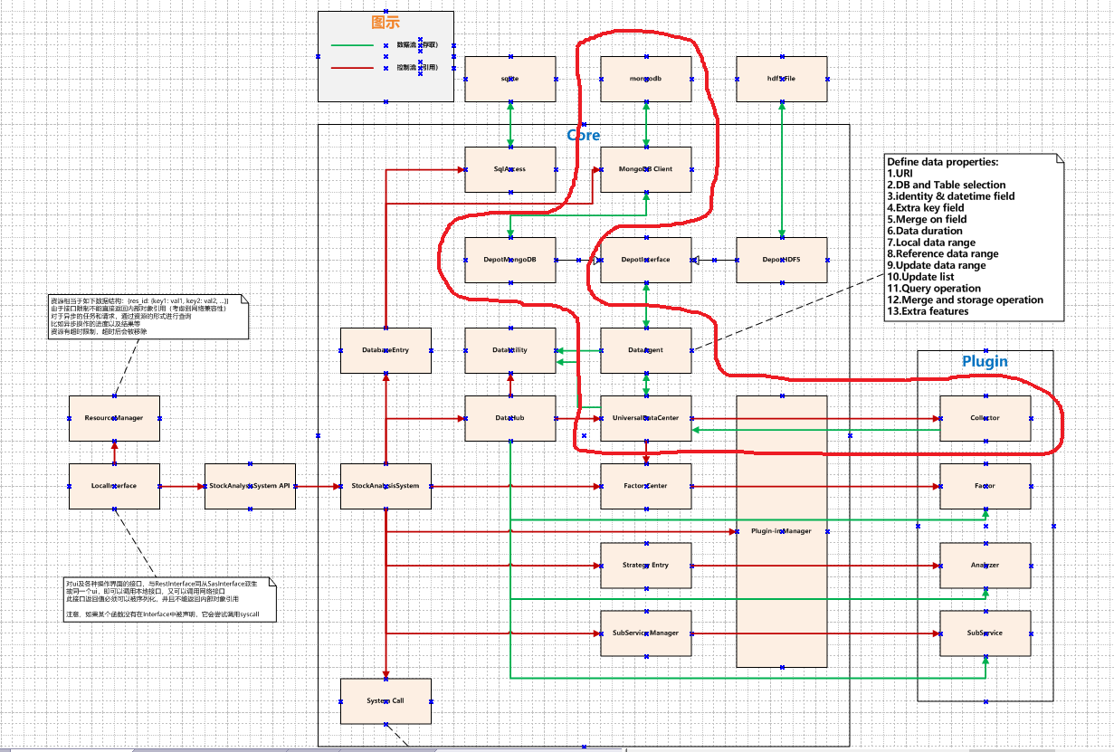
Overview
数据接入相关的模块主要是系统框图中圈出来的这一部分
一项数据以一个自定义的uri作为标识，通过DataAgent定义关键属性，这使得数据能被系统统一处理
为了可扩展性，数据采集器通过插件形式接入，一个数据采集器可以为多个uri采集数据
由于使用了NoSql数据库，所以不需要定义所有字段。另外可以在插件中为字段指定可读名称。
理论上只要支持DepotInterface，数据可以以任意形态存储。而实际上此接口根据NoSql的理念设计，一般使用MongoDB

Slide 3
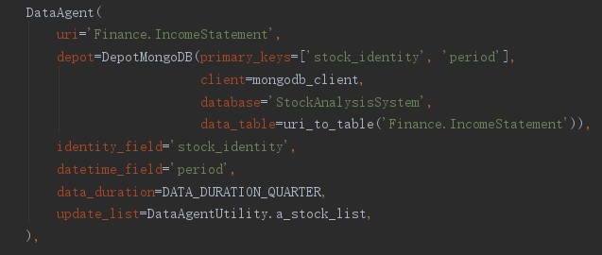
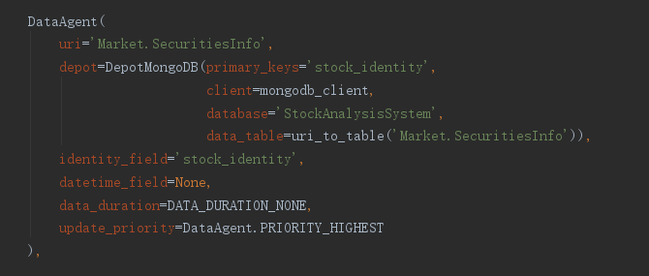
How to declare DataAgent
StockAnalysisSystem/core/DataHub/DataAgent.py
DataAgent的接口及实现
StockAnalysisSystem/core/DataHub/DataAgentBuilder.py
DataAgent实例的定义以及创建
定义及创建DataAgent时需要指明以下参数：
uri – 用以标识这个数据，自定义，和数据源无关
depot – 数据存储使用的仓库类型，通常使用DepotMongoDB
identity_field, datetime_field – 尽管不需要定义所有字段，但需要指明ID及时间字段，如果没有，则填写None
data_duration – 数据周期，相同周期的数据能够合并，保留
update_priority – 优先级，优先级高的会优先更新，如股票列表和市场日历
update_list – 更新的子列表，其实是一个函数，返回这个数据需要更新的子项目

Slide 4
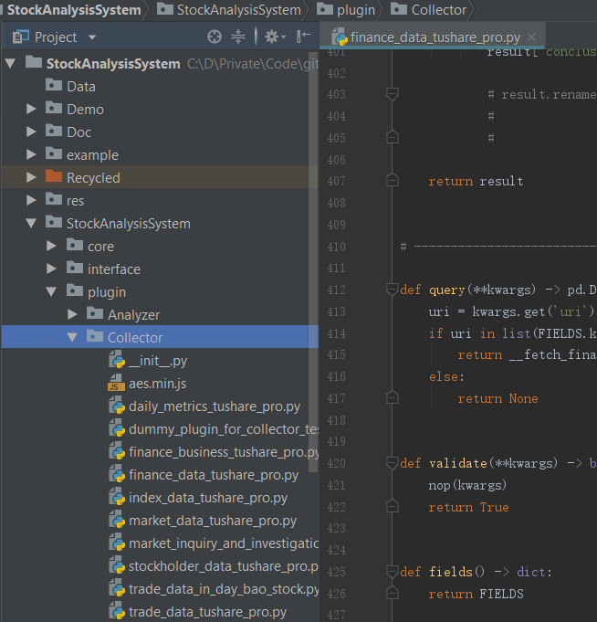
How to write a Collector
插件位于project path（工程目录/工作目录，可配置，默认在内层的StockAnalysisSystem下）下的plugin/Collector
要使python文件被认作插件，需要实现三个函数
plugin_prob – 返回一个dict，里面是这个插件的名字和其它信息
plugin_adapt – 根据传入的uri，如果能提供数据则返回True，反之False
plugin_capacities – 返回插件能支持的uri列表
要让插件实现Collector功能，需要实现三个函数
query() – 核心函数，根据uri以DataFrame的形式返回数据，出错或不支持则返回None
参数主要是identity_field和datetime_field，并与DataAgent中的定义一致
validate() – 保留，返回True
fields() – 返回字段名表，格式为{uri: {field1: name1, field2: name2, …}}
注意在编写Collector时， identity_field需要转换为软件约定的形式。如：000001.SZSE，600000.SSE；同时datetime_field应转换为datetime格式

Slide 5
Conclusion
只要定义了DataAgent并实现了相应的Collector，数据就能通过StockAnalysisSystem进行存取和更新了
除了按照需求特意转换的字段，其它所有字段均可以保持原始数据格式
如果同时定义了identity_field和datetime_field，那么它们将共同成为数据行的主键；如果只定义了其中一个，那么它即为数据行的主键。
如果不同collector为相同的uri提供数据，那么主键相同且字段相同的数据将被后来者更新（字段不同则保留）。暂时没实现数据源优先选择策略。

Slide 6
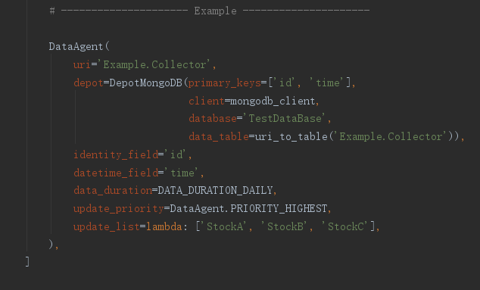
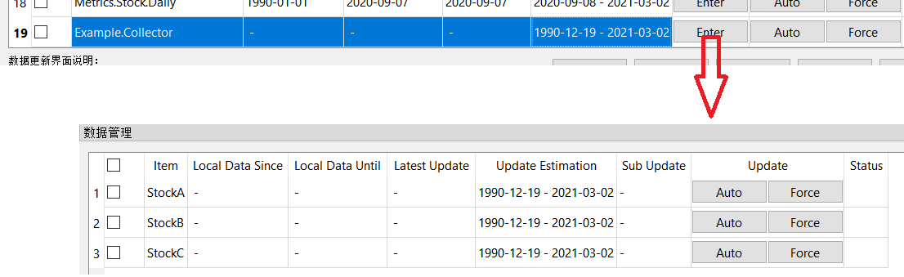
Example – Add DataAgent
打开DataAgentBuilder.py，在build_data_agent()最下方添加一个声明
uri为“Example.Collector”
depot使用MongoDB
其中主键为id和time，与下面的两个字段对应
使用TestDataBase数据库
表名使用默认转换（将uri中的“.”替换为下划线）
定义identity_field为“id”
定义datetime_field为“time”
数据频率假定为daily
优先级设为最高
update_list取固定的三个值
打开主界面可以看到我们声明的数据
点击进入可以看到子项目

Slide 7
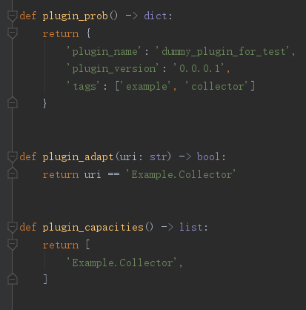
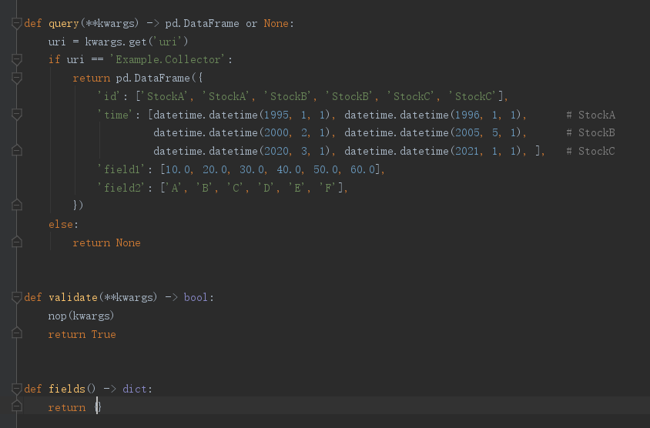
Example – Add Collector
在StockAnalysisSystem/plugin/Collector下添加一个python文件
实现plug-in相关的函数（上图）
实现Collector相关的函数（下图），这里直接返回一个固定的DataFrame
重新启动程序，在Example.Collector这一行中点击Auto（自动更新）
可以看到我们的数据已经存入了数据库，并且能够被查询（见下页。显示范围为更新时传入的参数而非实际范围，后面会改得更精确）

Slide 8
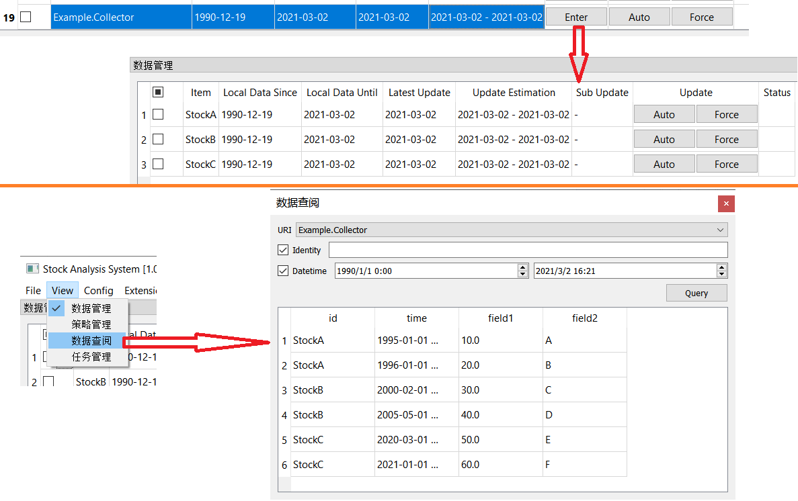
Example - Result

Slide 9
Example - Note
示例中一次性返回了所有数据，而在实际使用中应该根据传入的参数（id, time）进行采集并返回指定的数据
一般的更新方式是遍历update_list，将identity依次取出分别调用Collector中的query函数。示例中update_list有三个值，所以query函数会被调用三次。
某些情况下系统会尝试进行slice update。即不指定identity，仅指定时间，尝试获取这一天所有股票的信息（依照ts定的）。
每次请求获得的值会进行自动合并和存储，sas系统会确保这一系列过程能正确执行

